Slide 1
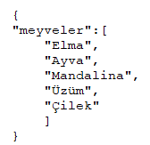
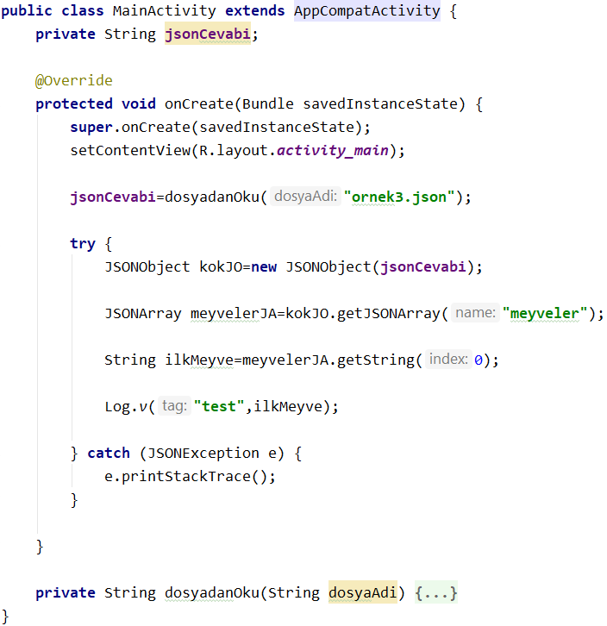
JSON Parsing- örnek3
Verilen kök JSON objesi içinde String, int veya yine bir JSON objesi olabileceği gibi JSON dizisi içerebilir.
JSON objesi { } arasında ifade edilirken, JSON [ ] arasında ifade edilir. Aşağıdaki örneği ele alalım.
kok JSON objesi üzerinden JSON dizisine ulaşmak için getJSONArray metodunu, ‘’meyveler’’ anahtarı ile kullanırız.
Bu JSON dizisinin elemanları String tipindedir. Bunun için diziyi elde ettikten sonra elemanlarına getString(index) ile ulaşabiliriz.
Örneğin ‘’meyveler’’ anahtarı ile verilen dizinin ilk elemanına erişip
ilkMeyve isimli bir değişkene atamak isteyelim.
Dizi içindeki bu değere erişmek için getString() metodunu bu değerin
indeksi olan 0 değeri ile kullanırız.

Slide 2
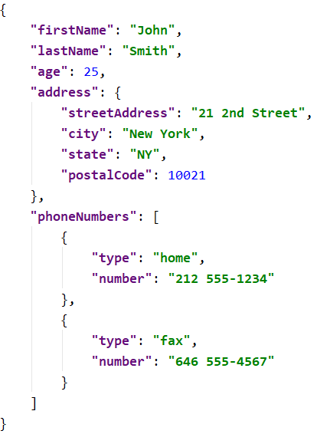
JSON Parsing- örnek 4
Yandaki örneği ele alalım. Kök eleman bir JSON objesidir.
Kök eleman olan JSON objesinin 5 özelliği vardır: ‘’firstName’’, ‘’lastName’’, ‘’age’’, ‘’address’’ ve ‘’phoneNumbers’’.
‘’phoneNumbers’’ özelliğinin değeri bir JSON dizisidir.
Bu JSON dizisinin elemanları ise JSON objeleridir. Bu objeler de ‘’type’’ ve ’’number’’ özellikleri vardır. Bu anahtarların karşılıkları olan değerler stringdir.
Bu dizinin 1 indeksli elemanına erişip ‘’number’’ özelliğinin değerini
(‘’646 555-4567’’) erişip faksNo isimli bir değişkene atamak isteyelim.

Slide 3
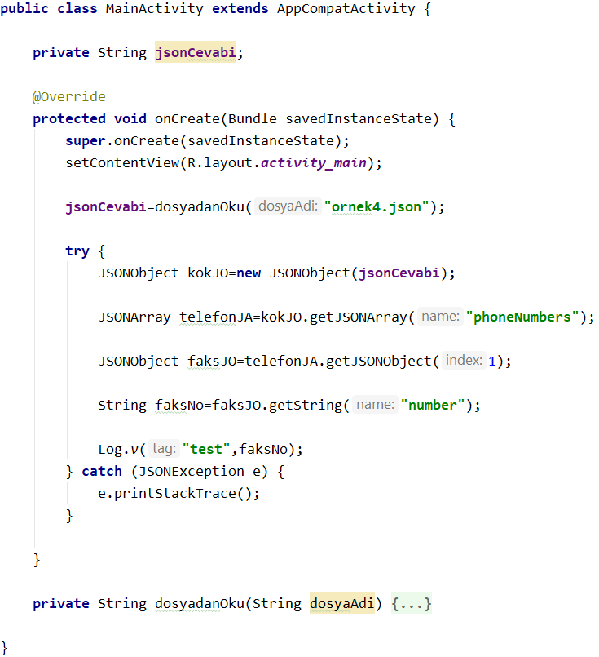
JSON Parsing- örnek 4
Bunun için önce kok JSON objesini elde ediyoruz.
kok JSON objesinden ‘’phoneNumbers’’ anahtarı ile temsil edilen JSON dizisine erişiyoruz.
Bu dizinin içindeki istediğimiz JSON objesine indisi (1) ile erişiyoruz.
Bu JSON objesi içinden de ‘’number’’ anahtarı ile temsil edilen String’e erişirip bir değişkene (faksNo) atayabiliriz.

Slide 4
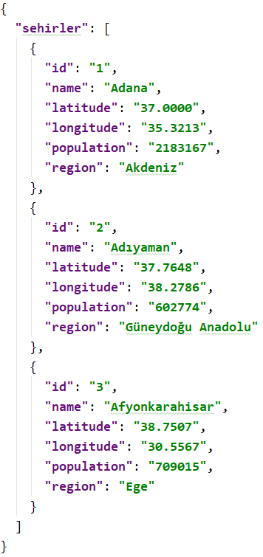
JSON Parsing- örnek 5
Yandaki örneği ele alalım. Kök eleman bir JSON objesidir.
Kök eleman olan JSON objesi sadece bir özelliği vardır ve bu bir JSON dizisidir.
JSON dizisinin elemanları ise JSON objeleridir. Bu objeler de 6 özellik içermektedir.
(‘’id’’, ‘’name’’, ‘’latitude’’, ‘’longitude’’, ‘’population’’, ‘’region’’).
Bu 6 özelliğin değerleri de stringdir.
JSON dizisinin içindeki ilk elemanın ‘’name’’ özelliğini (‘’Adana’’) sehirAdi ve ‘’region’’ özelliğini (‘’Akdeniz’’ değeri) bolge isimli bir String değişkenine atamak isteyelim.

Slide 5
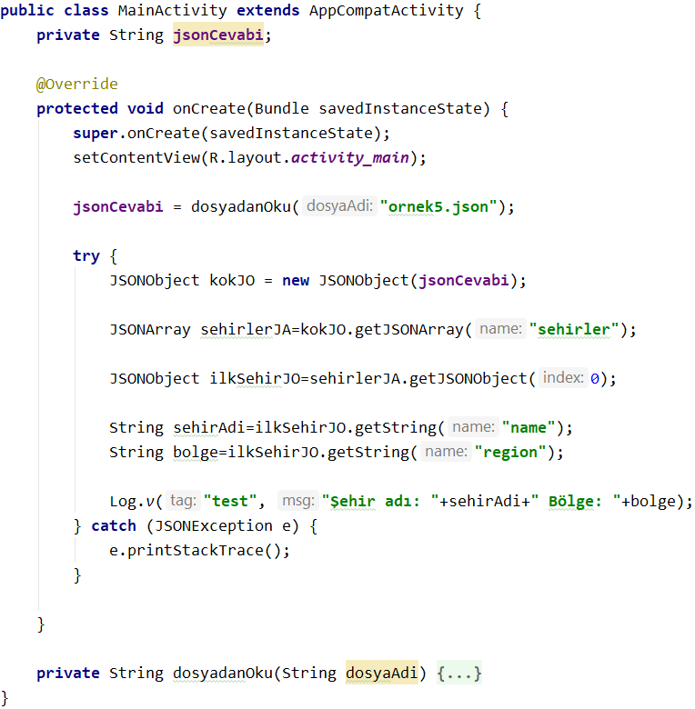
JSON Parsing- örnek 5
Önce jsonCevabi String’inden kok JSON objesini elde ederiz.
kok JSON objesinden JSON dizisine ulaşırız.
Bu dizinin 2. elemanı olan JSON objesini elde ederiz.
Bu objenin, ‘’name’’ özelliğini sehirAdi, ‘’region’’ özelliğini bolge isimli değişkene atayabiliriz.

Slide 6
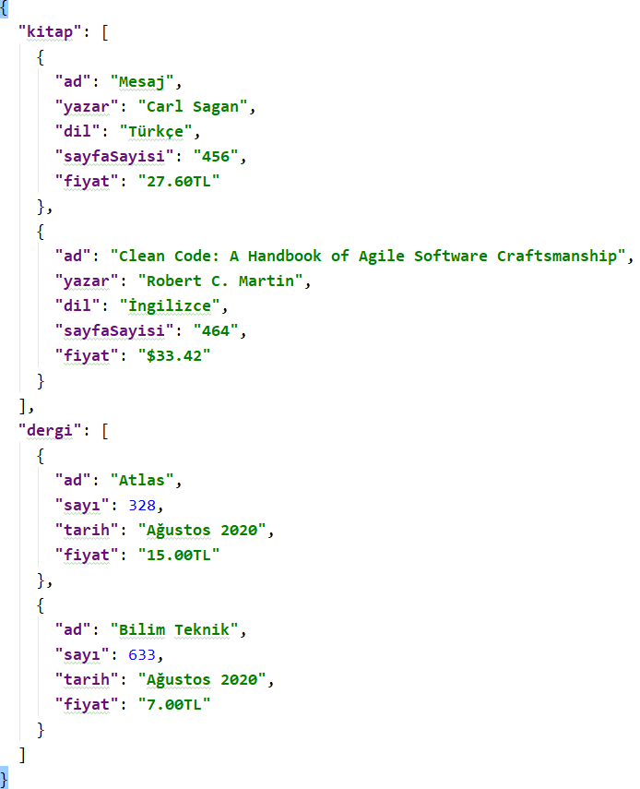
JSON Parsing- örnek 6
Yandaki JSON formatındaki veride kök eleman bir JSON objesidir.
Buna kokJO diyelim.
Bu objenin iki özelliği vardır : ‘’kitap’’ ve ‘’dergi’’
Bu özelliklerin değerleri ise JSON dizileridir. Bir başka ifadeyle
‘’kitap’’ ve ‘’dergi’’ anahtarları ile kokJO üzerinden birer JSONArray elde ederiz.
Bu diziler ise ikişer tane JSON nesnesi içermektedir.
Bu örnekte ‘’kitap’’ anahtarı ile verilen JSON dizisindeki JSON objelerinin, ‘’ad’’ özelliklerini (‘’Mesaj’’ ve ‘’Carl Sagan’’) bir listeye ekleyelim.

Slide 7
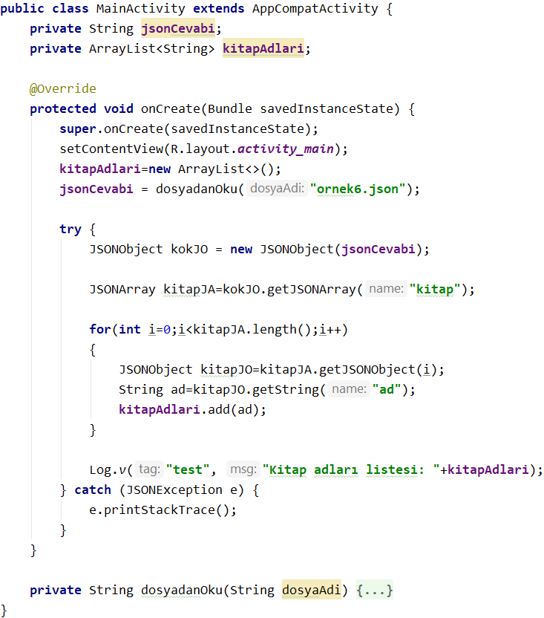
JSON Parsing- örnek 7
Önce jsonCevabi String’inden kok JSON objesini elde ederiz.
kok JSON objesinden ‘’kitap’’ anahtarı ile verilen JSON dizisine ulaşırız.
Bu dizinin JSON objesi olan her elemanını döngü içinde elde ederiz.
Bu objenin, ‘’ad’’ özelliğini kitapAdlari listesine ekleriz.

